Slide 1


Essais Monilia pêche en vergers
Synthèse essais biocontrôles en verger
Résultats Centrex
Résultats SudExpé
Arrière-effet des traitements oïdium
Essai Système MACFAN
Essai Système TOURMALINE
Essai Vitisan application mois précédent récolte
Effet secondaire essai Oidium (Vitisan appliqué en avril)
Aude LUSETTI
Valérie GALLIA

Slide 2


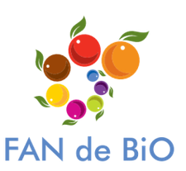
Monilia pêche Centrex Synthèse 2018-2020
Aude LUSETTI

Slide 3


Monilia pêche
Objectifs : tester l’efficacité de plusieurs produits de biocontrôle en traitement foliaire contre le Monilia sur pêcher

Slide 4
Synthèse des essais 2018-2020
Nombre d’observations pour recoupement d’essais
 | 2018 | 2019 | 2020 | TOTAL
Armicarb | 1 | 1 | 1 | 3
Julietta | 1 | 2 | 1 | 4
Amylox | 1 | 1 | 1 | 3
Rhapsody |  | 1 | 2 | 3

Slide 5
Synthèse Armicarb et Amylo X– 2018-2020

Slide 6
Synthèse Rhapsody

Slide 7
Synthèse Julietta
A A A A A
A A A A A

Slide 8


Conclusion
Aucun produit n’a montré efficacité statistiquement différente du témoin
Efficacité Abbott à 7 jours et 14 jours
  Armicarb : 60 % 20 %
  Rhapsody : 43% 20 %
  Julietta : 44% 17 %
  Amylo x : 5 % 25 %

Slide 9
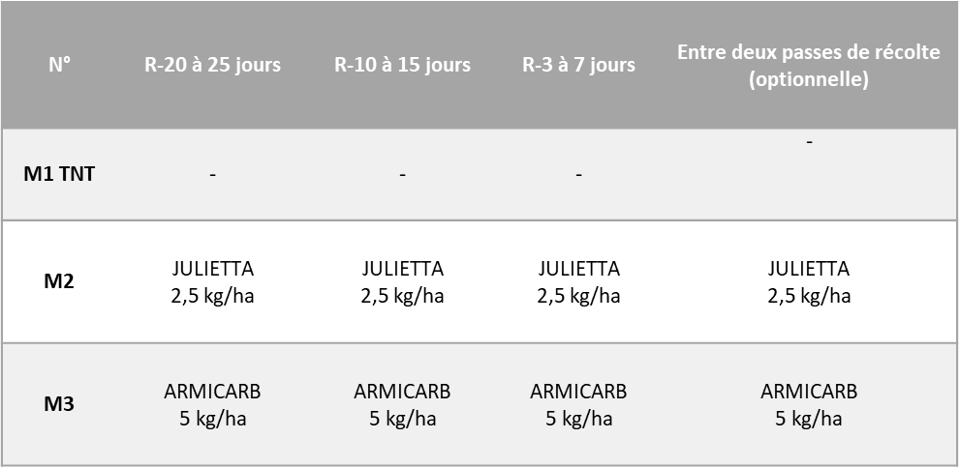
Essais JULIETTA et ARMICARB 2023
Modalités
Variétés : Sweetreine
Dispositif : Bloc de Fisher à 4 répétions (témoin non traité inclus)
Parcelle élémentaire : 3 arbres traités et 2 arbres observés
Volume de bouillie : 700L/ha
Variables mesurées
Suivi de l’évolution de 44 fruits par parcelle élémentaire (fruits homogènes, indemnes de blessures et pourritures). Passage en chambre réfrigérée (24H) puis en salle climatisée (20°C).
En collaboration avec : Certis
JULIETTA : Levure Saccharomyces cerevisiae souche LAS02
ARMICARB : 850 g/kg de bicarbonate de potassium + coformulants

Slide 10
Essais JULIETTA et ARMICARB 2023
T1 : R-20j
T2 : R-13j
T3 : R-2j
Contexte météorologique
Conditions climatiques sèches (durées d’humectation foliaire courtes)
2,5 mm de pluie le 27/07/23 (jour de récolte)
Mise en conservation sur second passage de récolte (02/08/23)

Slide 11
Essais JULIETTA et ARMICARB 2023
Résultats
TNT
JULIETTA
ARMICARB
Pas de différence significative avec le TNT

Slide 12
Essais SIDEFUN et ARMICARB 2023
Modalités
Variétés : Coraline
Dispositif : Bloc de Fisher à 4 répétions (témoin non traité inclus)
Parcelle élémentaire : 3 arbres traités et 2 arbres observés
Volume de bouillie : 600L/ha
N° | R-20 à 25 jours | R-10 à 15 jours | T3
M1 TNT | - | - | -
M2 Réf. chimique | SIGNUM 0,75 kg/ha | - | PROLECTUS 0,75 kg/ha
M3 | SIDEFUN 2,4 L/ha | SIDEFUN 2,4 L/ha | SIDEFUN 2,4 L/ha
M5 | SIDEFUN 2,4 L/ha + ARMICARB 3kg/ha | - | SIDEFUN 2,4 L/ha + ARMICARB 3kg/ha
SIDEFUN : Oxyde de potassium (K2O)
ARMICARB : Hydrogénocarbonate de potassium
3ème traitement : risque de lessivage
Variables mesurées
Suivi de l’évolution de 44 fruits par parcelle élémentaire (fruits homogènes, indemnes de blessures et pourritures). Passage en chambre réfrigérée (24H) puis en salle climatisée (20°C).
En collaboration avec : De Sangosse

Slide 13
Essais SIDEFUN et ARMICARB 2023
Contexte météorologique
Récolte 12/06
15/06
T1 : R-21j
T2 : R-11j
T3 : R-2j
Conditions climatiques assez humides (durées d’humectation foliaire longues)
80 mm de pluie cumulés entre le T1 et la récolte
Mise en conservation sur second passage de récolte (15/06/23)

Slide 14
Essais SIDEFUN et ARMICARB 2023
Résultats
Jour 11 : 50% fruits pourris pour le TNT
Jour 6 : 15% fruits pourris pour le TNT
Jour 11 : 35% fruits pourris pour le SIDEFUN
SIDEFUN x3
SIDEFUN + ARMICARB / - / SIDEFUN + ARMICARB
Pas de différence significative avec le TNT

Slide 15
Synthèse des essai 2017 - 2023
Matières actives | Produits | Essai 1 | Essai 2 | Essai 3 | Essai 4
Clonostachys rosea souche J1446 | LALFRESH’S | = 26/06/17 (fort) | = 02/09/19 (faib) | = 24/08/20 (fort)
Trichoderma atroviride, souche SC1 | VINTEC | ☺ 05/08/21 (moy) | ☺ 05/08/22 (faib)
Saccharomyces cerevisiae souche LAS02 | JULIETTA | = prog PFI 15/07/21 (moy) | ☺ 03/07/17 (fort) | = prog PFI 07/07/22 (faib) | = 10/08/23 (fort)
Metschnikowia fructicola souche NRRL Y-27328 | NOLI | ☺ 07/07/22 (faib) | ☺☺ 22/07/20 (moy)
Bacillus subtilis souche QST 713 | RHAPSODY | = prog PFI 10/07/18 (moy)
Hydrogénocarbonate de potassium formulé | ARMICARB | ☺ 12/07/19 (faib) | ☺ 22/07/20 (moy) | = 16/07/21 (fort) | = 10/08/23 (fort)
Hydrogénocarbonate de potassium | VITISAN | ☺ 08/07/22 (faib)
Sorbate de potassium | SIDEFUN | ☺ 16/07/21 (fort) | = 08/06/22 (faib) | ☺ 16/07/21 (fort) | ☺ 15/06/23 (fort)
Polysulfure de calcium | CURATIO | ☹ 05/09/18 (fort)
Mélanges de PNPP (HE de clou de girofle…) | MONICLEAN | ☺ 05/08/21 (moy)
Différences statistiques (Newmann&Keuls)
Produits non homologués / moniliose fruits

Slide 16


Essai 2 : Résultats Action 3 MACFAN 2023
VERGER ECOPHYTO
Les responsabilités de France Agrimer et du Ministère de l’agriculture ne sauraient être engagées

Slide 17
Traitements Ecophyto 2023
 | ECO | BIO | 0 RES | PFI
03/02/2023 | - | BB | BB | BB
16/02/2023 | Curatio | BB | Carbazinc | Carbazinc
22-24/02/2023 | Curatio | BB |  | Carbazinc
07-08/03/2023 | Curatio | Curatio | Merpan | Merpan
21/03/2023 | Curatio | Curatio | Syllit Max | Syllit Max
06/04/2023 | Soufre | Soufre | Difcor | Difcor
18/04/2023 | Soufre | Soufre | Signum | Signum
28/04/2023 | Soufre | Soufre | Soufre | Soufre
09/05/2023 | Soufre | Soufre | Soufre
23/05/2023 | Soufre | Soufre | Soufre | Signum
26/05/2023 | Soufre | Soufre | Soufre | Signum
29/06/2023 | Julietta | Armicarb | Armicarb | Revysion
06/07/2023 | Julietta | Armicarb | Armicarb | Luna experience
Lessivage donc application du 23/05 refaite le 26/05/2023

Slide 18
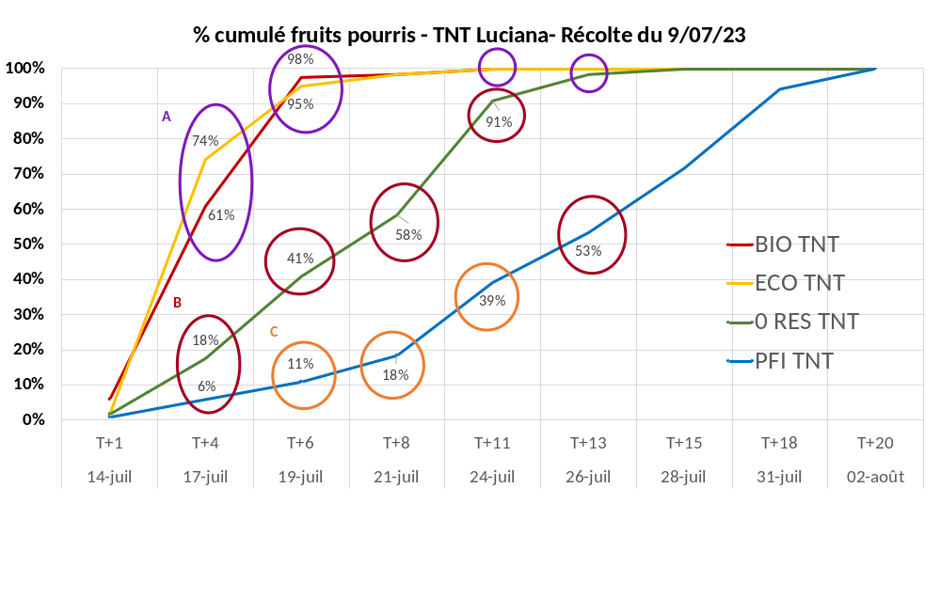
Résultats Ecopêche
FRUITS PFI meilleur comportement : Gain 10-12 jours par rapport à ECO et BIO
0 RESIDUS : Résultats intermédiaires : Gain 4/5 jours par rapport à ECO et BIO
Résultats statistiquement significatifs

Slide 19
Traitements Ecophyto 2023
 | ECO | BIO | 0 RES | PFI
03/02/2023 | - | BB | BB | BB
16/02/2023 | Curatio | BB | Carbazinc | Carbazinc
22-24/02/2023 | Curatio | BB |  | Carbazinc
07-08/03/2023 | Curatio | Curatio | Merpan | Merpan
21/03/2023 | Curatio | Curatio | Syllit Max | Syllit Max
06/04/2023 | Soufre | Soufre | Difcor | Difcor
18/04/2023 | Soufre | Soufre | Signum | Signum
28/04/2023 | Soufre | Soufre | Soufre | Soufre
09/05/2023 | Soufre | Soufre | Soufre
23/05/2023 | Soufre | Soufre | Soufre | Signum
26/05/2023 | Soufre | Soufre | Soufre | Signum
29/06/2023 | Julietta | Armicarb | Armicarb | Revysion
06/07/2023 | Julietta | Armicarb | Armicarb | Luna experience
 | a | a | b | c
=> Biocontrôles seuls juste avant récolte insuffisants
=> traitements chimique d’avril, effet significatif sur Monilia : réduction de 40 à 60% sur les 7 premiers jours de conservation

Slide 20
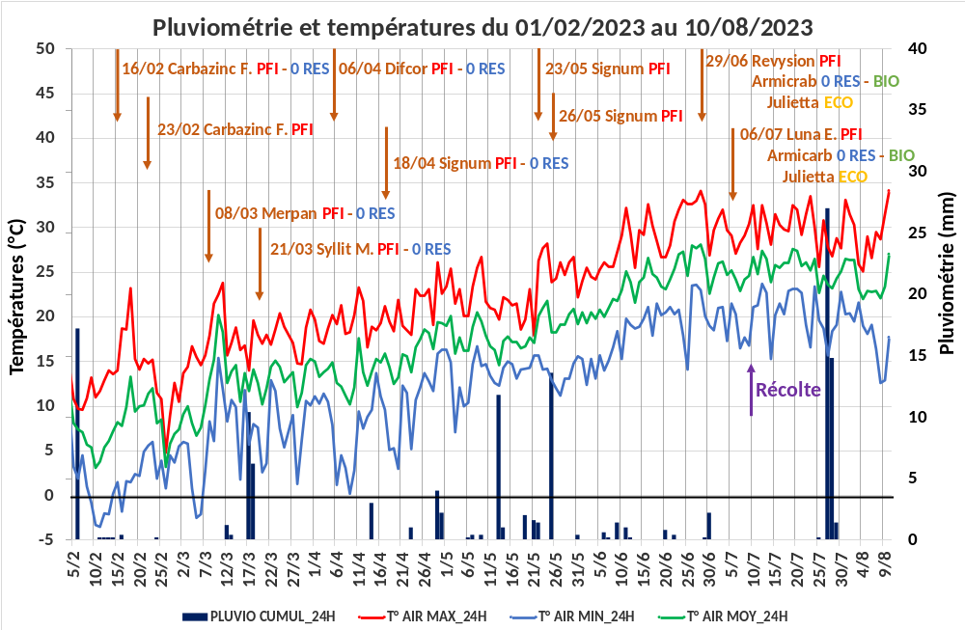
Conditions météorologiques

Slide 21
Traitements Ecophyto 2022
 | ECO | BIO | 0 RES | PFI
24/01/2022 | - | BB | BB | BB
03/02/2022 | BNA Pro | BB | Carbazinc | Carbazinc
10/02/2022 | Curatio
16/02/2022 | Curatio | Curatio | Merpan | Merpan
03/03/2022 | Curatio | Curatio | Syllit Max | Syllit Max
16/03/2022 | Curatio | Curatio | Syllit Max | Syllit Max
07/04/2022 | Soufre | Soufre | Nimrod | Nimrod
14/04/2022 | Soufre | Soufre | Nimrod | Nimrod
22/04/2022 | Soufre | Soufre | Sercadis | Sercadis
4/05/2022 | Soufre | Soufre | Soufre | Signum
20/05/2022 | Soufre | Soufre | Soufre | Nimrod
22/06/2022 | Armicarb | Vitisan | Armicarb | Signum
29/06/2022 | Vitisan | Armicarb+ Essenciel | Armicarb+ Essenciel | Luna experience
 | a | a | b | b
-

Slide 22
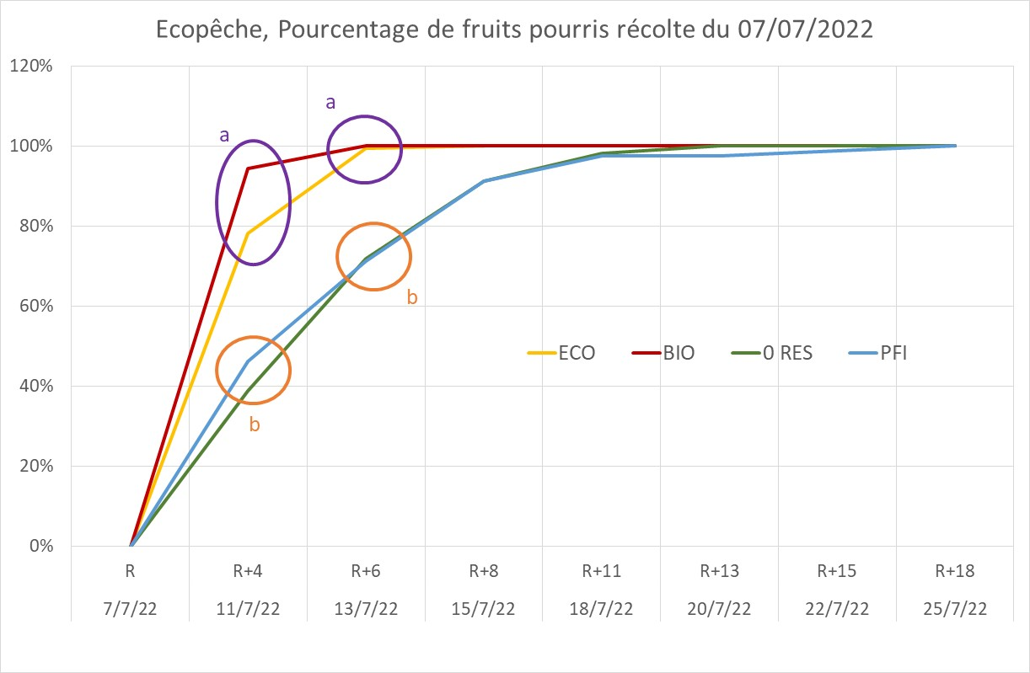
Résultats Ecopêche 2022

Slide 23
Traitements Ecophyto 2021
 | ECO | 0 RES | PFI
27/01/2021 |  | BB | BB
04/02/2021 | BNA PRO + Curatio | Carbazinc | Carbazinc
11/02/2021 | Curatio | Carbazinc | Carbazinc
23/02/2021 | Curatio | Syllit Max | Syllit Max
05/03/2021 |  | Syllit Max | Syllit Max
31/03/2021 | Soufre | Soufre | Soufre
08/04/2021 | Soufre | Difcor | Difcor
21/04/2021 | Soufre | Soufre | Soufre
29/04/2021 | Soufre | Sercadis | Sercadis
12/05/2021 | soufre | soufre | Signum
04/06/2021 | soufre | soufre | soufre
21/06/2021 | essenciel | Julietta+essenciel | Kruga
01/07/2021 |  | Armicarb | Luna experience
-

Slide 24
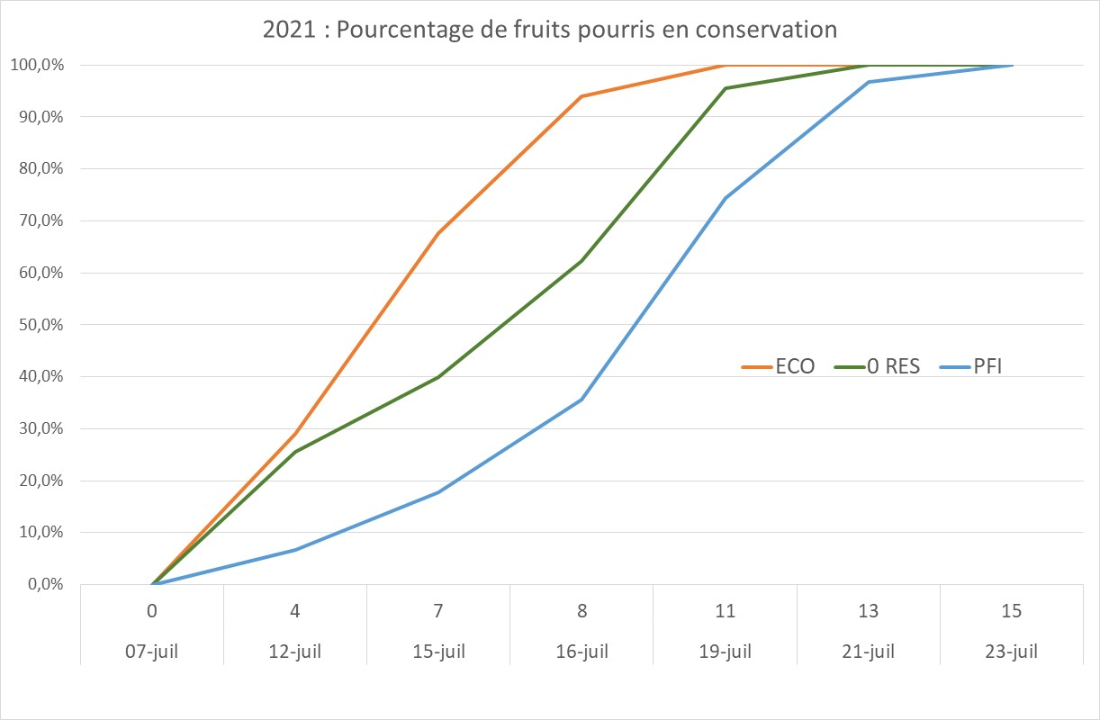
Résultats ecophyto 2021

Slide 25
Résultats 2020
Produits | Traitements / ha
 | A 06/05 | B 22/05 | C 23/06 R – 1 mois | D 02/07 R-18 jours | E 08/07 R-12 jours | F 17/07 R-3 jours
BIO | Soufre + Oligonia | Soufre + Oligonia | Soufre | - | - | -
ECO + | Soufre + Oligonia | Soufre + Oligonia | Soufre | - | - | -
0 RES | Sercadis | signum | Soufre | - | - | -
PFI | Sercadis | signum | Soufre | Switch | Luna Experience | -

Slide 26
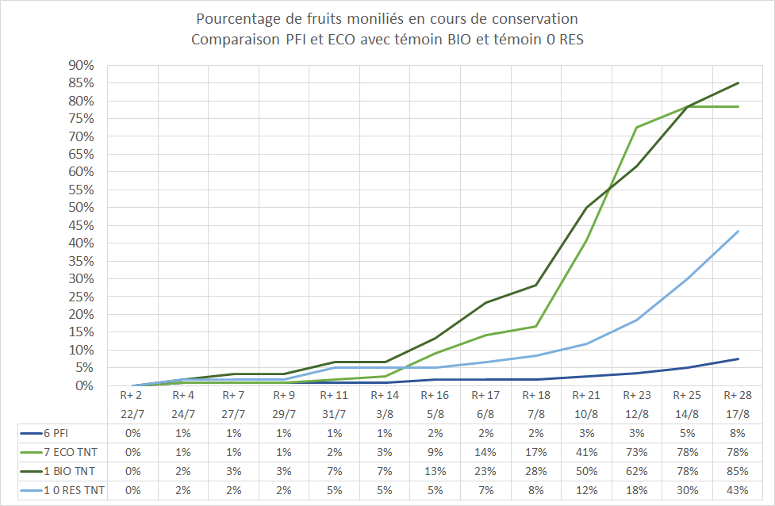
% fruits moniliés comparaison témoins non traités dans le mois qui précède la récolte à PFI 2020 Orine
a a a a a a a a b b c c c
a a a a a a a a ab a a a a
a a a a a a a a a a a a a
a a a a a a a a b b b b b

Slide 27
Conclusions
Les années se suivent et se ressemblent.
Traitements chimiques Monilia pré-récolte nettoient le verger sur modalité PFI
Parcelle Bio et ECO (Tout biocontrôle) => se conservent le moins et réagissent de la même façon, peut importe le biocontrôle mis en pré-récolte contre le monilia.
0 RESIDUS : comportement intermédiaire :
  inoculum plus faible sur cette parcelle en raison de l’historique ? ou effet secondaire des produits chimiques utilisés dans la lutte contre l’oïdium au printemps ?

Slide 28
Essai 3 : Résultats Action 3 MACFAN 2023
Verger Tourmaline pré-récolte
Les responsabilités de France Agrimer et du Ministère de l’agriculture ne sauraient être engagées

Slide 29
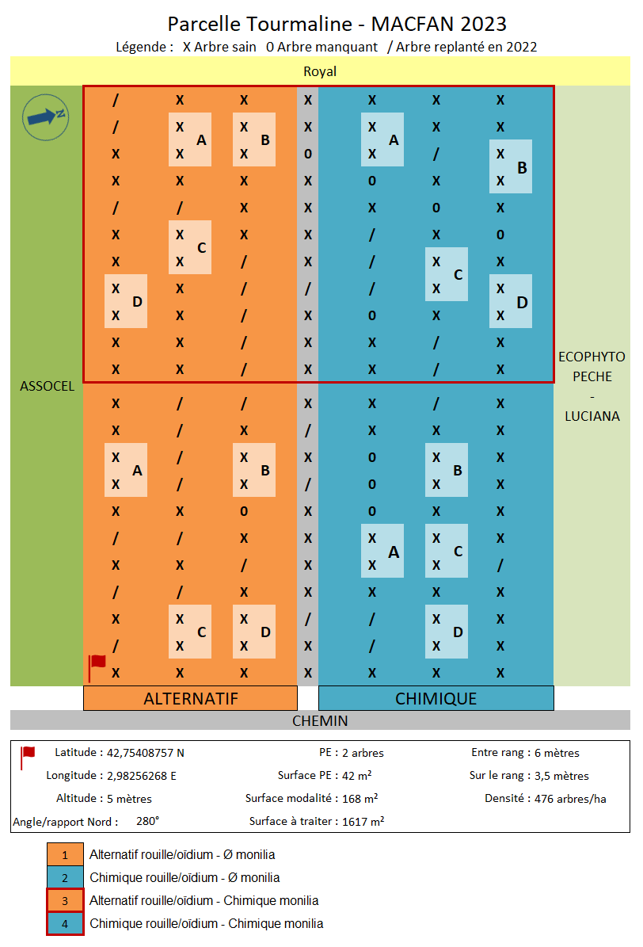
Matériel et Méthodes
Essai en grande parcelle, 4 répétitions observées par parcelle
Variété Tourmaline, 2 récoltes 16/08/2023 et 21/08/2023 – Pas d’historique Monilia
Mouillage 500 L/ha
Programme oïdium : stade nouaison à 3 semaines avant récolte
Programme monilia : début 3 semaines avant récolte
N° | Modalités | Programme
 |  | A | B
1 | ALT O | Prog. Alternatif oïdium | -
2 | PFI O | Prog. PFI oïdium | -
3 | ALT O + PFI M | Prog. Alternatif oïdium | Prog. PFI Monilia
4 | PFI O + M | Prog. PFI oïdium | Prog. PFI Monilia

Slide 30
Traitements Tourmaline 2023
 | ALT O | ALT O + PFI M | PFI O | PFI O + M
03/02/2023 | BB | BB | BB | BB
08/03/2023 | Merpan | Merpan | Merpan | Merpan
21/03/2023 | Carbazinc | Carbazinc | Carbazinc | Carbazinc
06/04/2023 | Soufre | Soufre | Difcor | Difcor
18/04/2023 | Soufre | Soufre | Signum | Signum
28/04/2023 | Soufre | Soufre | - | -
09/05/2023 | Soufre | Soufre | Signum | Signum
23/05/2023 | Soufre | Soufre | - | -
26/05/2023 | Soufre | Soufre | - | -
27/07/2023 | Soufre | Soufre +Switch | Soufre | Switch
02/08/2023 | Soufre | Luna experience | Soufre | Luna experience
09/08/2023 | - | Revysion | - | Revysion
 | a | c | b | c

Slide 31
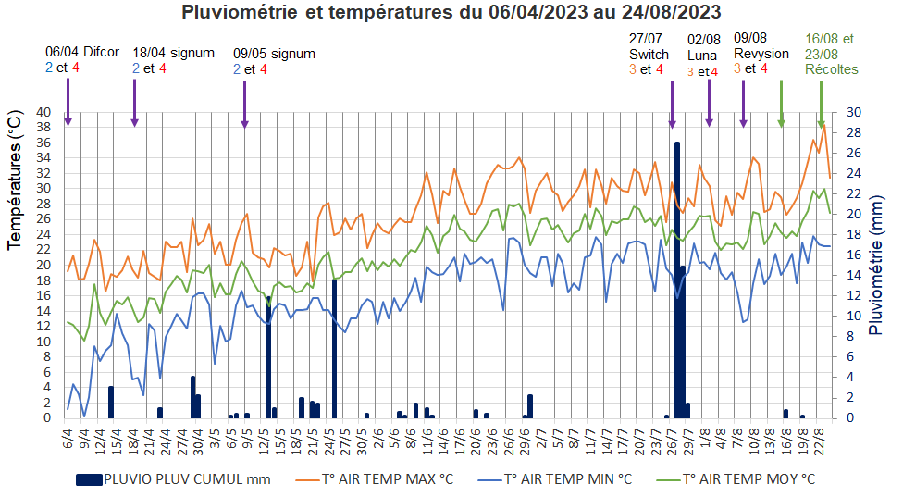
Conditions météorologiques
Les applications Difcor et Signum au printemps ont couvert des périodes pluvieuses sur les modalités 2 et 4
Applications Switch et Luna les 27/07 et 02/08 ont encadré des pluies sur 3 et 4

Slide 32
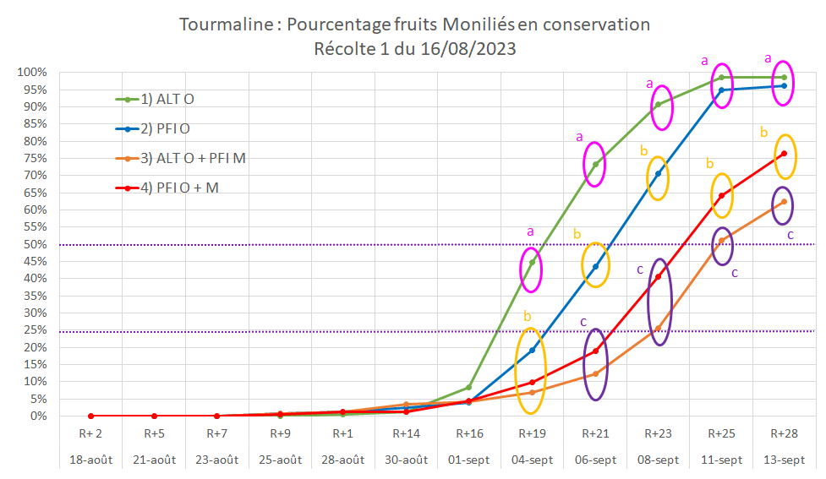
Résultats Tourmaline 2023 Récolte 1
Evolution lente : PFI Oïdium améliore significativement la conservation en comparaison de Alternative Oïdium sans application Monilia (Gain + 2 jours)
PFI Monilia avant récolte = meilleurs résultats (Gain + 4 à 6 jours)

Slide 33
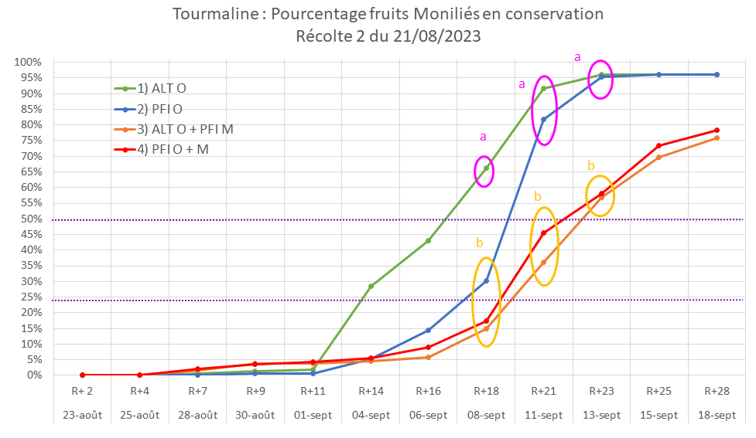
Résultats Tourmaline 2023 Récolte 2
Evolution plus rapide : PFI Oïdium améliore significativement la conservation en comparaison de Alternative Oïdium sans application Monilia (Gain + 4 jours)
PFI Monilia avant récolte = meilleurs résultats (Gain + 5 à 7 jours)

Slide 34
CONCLUSIONS
Mêmes résultats que sur la parcelle Ecophyto :
Les traitements chimiques contre l’Oïdium en avril / mai influences significativement la conservation des fruits
=> Diminution de 40 à 65% le risque monilia sur les 20 premiers jours de conservation.
=> Effets secondaires sur saison 2024…
Les responsabilités de France Agrimer et du Ministère de l’agriculture ne sauraient être engagées

Slide 35
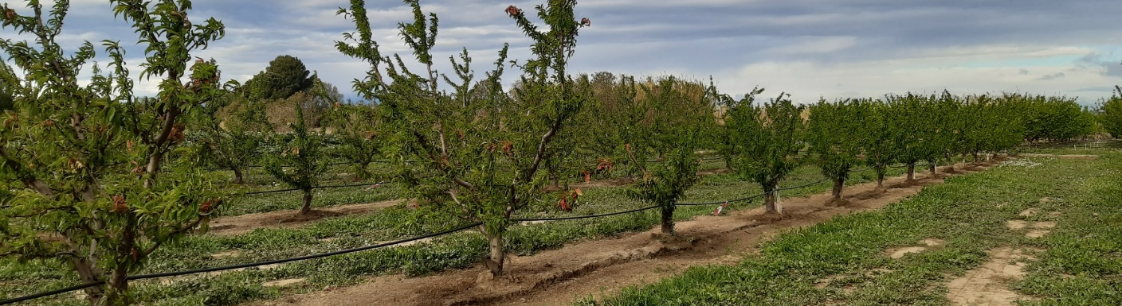
Le Constat
Sur parcelle Tourmaline
Apparition en mars 2024, sur le côté Est (sans traitements Monilia en 2023) d’une attaque de cloque pendant la floraison
40 % du feuillage atteint le 08/04/2024
Attaque inférieure à 5 % sur le côté Ouest (traité chimiquement contre Monilia en 2023 (délimitation franche du verger)
EST
OUEST

Slide 36
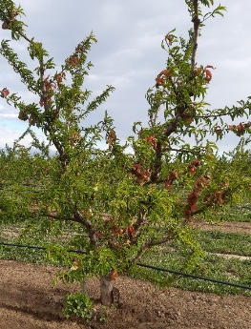
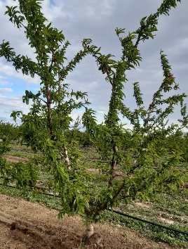
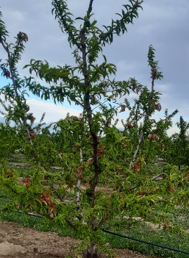
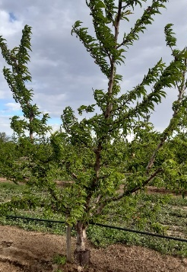
Le Constat
Sur parcelle Tourmaline
Apparition en mars 2024, sur le côté Est (sans traitements Monilia en 2023) d’une attaque de cloque pendant la floraison
40 % du feuillage atteint le 08/04/2024
Attaque inférieure à 5 % sur le côté Ouest (traité chimiquement contre Monilia en 2023 (délimitation franche du verger)
EST
OUEST
40%
5%
=>Traitements Monilia 2023 = Réduction de l’inoculum cloque

Slide 37
Monilia pêche Centrex 2023
ANDERMATT
Aude LUSETTI

Slide 38
Matériel et Méthodes
N° | MODA | Traitements L ou kg / ha
 |  | A 02/08/2023 | B 09/08/2023 | C 17/08 | D 31/08
 |  | R1-22 jours | 7 DAA R1-15 jr | 8 DAB R1-7 jr | 14 DAC R2-1 jr
1 | Témoin | - | - | - | -
2 | Référence | Signum 0,75 | Prolectus 1,2 | Kenja 0,8 | -
3 | Vitisan 5 kg | Vitisan 5 | Vitisan 5 | Julietta 2,5 | Julietta 2,5
4 | Vitisan 7.5 kg | Signum 0,75 | Vitisan 5 | Vitisan 5 | Vitisan 5
5 | Fenêtre | Signum 0,75 | - | - | -
Essai en bloc de Fisher à 4 répétitions (4 arbres /parcelle élémentaire),
Témoin inclus
Variété Corindon, 2 récoltes 24/08/2023 et 01/09/2023
Mouillage 725 L/ha

Slide 39
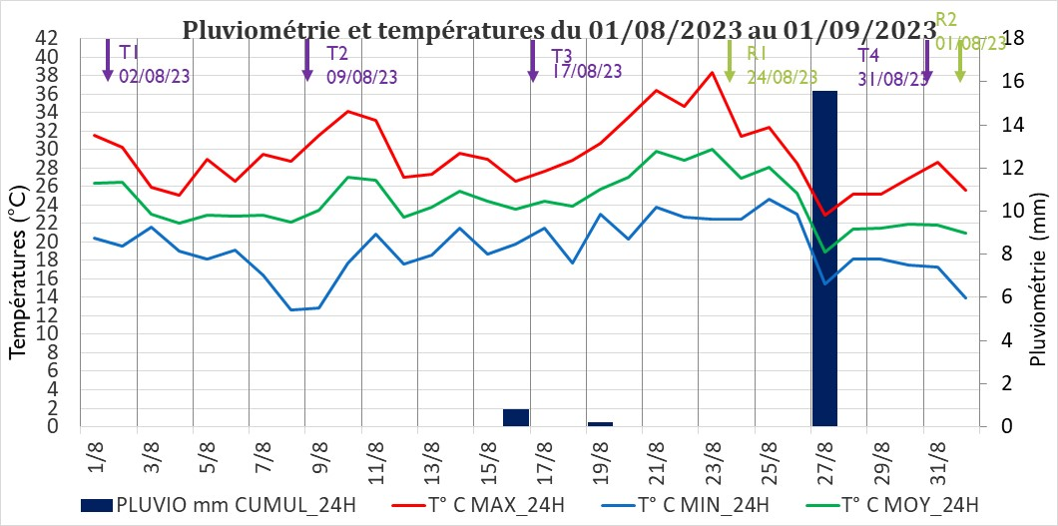
Conditions météorologiques
Conditions sèches jusqu’à la première récolte 24/08
Pluie 15 mm le 27/08 et influence maritime => facteurs favorables au monilia juste avant deuxième passage (01/09)

Slide 40
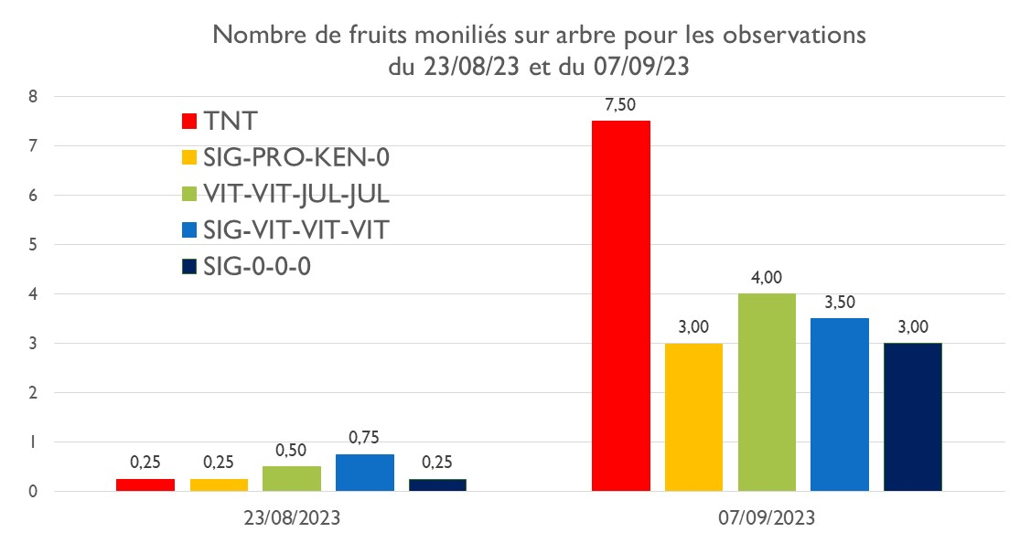
Observation monilia sur arbre
Pas de différence significative sur arbre

Slide 41
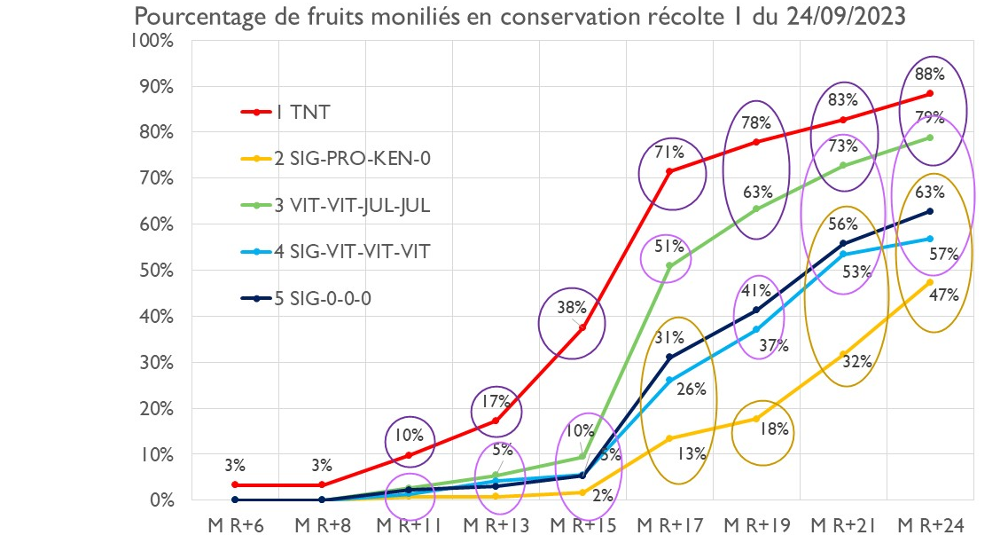
Résultats Monilia Récolte 1 (24/08/23)
Evolution lente, 10 % fruits pourris sur témoin après 11 jours.
Jusqu’à 17 jours, toutes les modalités différentes du TNT
Modalité 2 sans Signum décroche à 19 jours
Pas de différence entre la fenêtre et la modalité 4 => pas d’effet du Vitisan

Slide 42
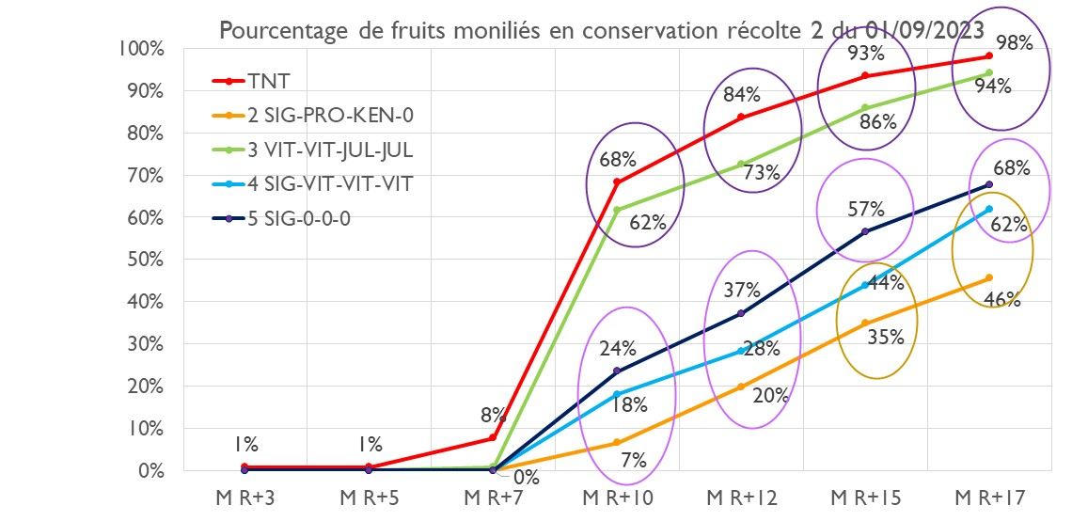
Résultats Récolte 2 (01/09/2022)
Evolution plus rapide, 68 % fruits pourris sur TNT après 10 jours.
Référence meilleure efficacité dans même groupe que modalité 4 => Vitisan appliqué le 31/08 a amélioré efficacité du Signum de 11 à 15 %
Modalité 3 (VITISAN- JULIETTA) = pas d’effet

Slide 43
Conclusions
2 applications de Vitisan après un Signum appliqué 22 jours avant récolte => Pas de différence en comparaison de Signum seul
Application d’un Vitisan supplémentaire entre 2 passes après une pluie de 15 mm => amélioration significative de la conservation des fruits de 10 à 15 %
Programme Vitisan / Julietta efficacité significative uniquement sur les fruits de la première récolte sur un lot à évolution lente (4 jours de conservation gagnés par rapport au TNT)
Programme Vitisan/Julietta : Pas d’efficacité sur un lot à évolution plus rapide

Slide 44
Effet secondaire essai Oïdium pêche Centrex 2023
Aude LUSETTI

Slide 45
Objectifs : tester l’efficacité de Vitisan à 2 doses contre l’oïdium du pêcher
Modalités et programme de traitement (Kg ou L/ha)
 |  | A | B | C | D
 | Timing | 12/04/23 | 19/04/23 | 26/04/23 | 03/05/23
 | MODALITE |  | 7DAA | 7DAB | 7DAC
1 | TNT | TNT | TNT | TNT | TNT
2 | Microthiol Special Dis. | 7,5 | 7,5 | 7,5 | 7,5
3 | Vitisan 5 kg | 5 | 5 | 5 | 5
4 | Vitisan 7,5 kg | 7,5 | 7,5 | 7,5 | 7,5
- Application A au stade G en préventif
- Mouillage 555 L/ha
Essai en bloc de Fischer à 4 répétitions, témoin non traité inclus
Variété Corindon, verger soumis à une forte pression chaque année
Observation Monilia : Conservation à la récolte

Slide 46
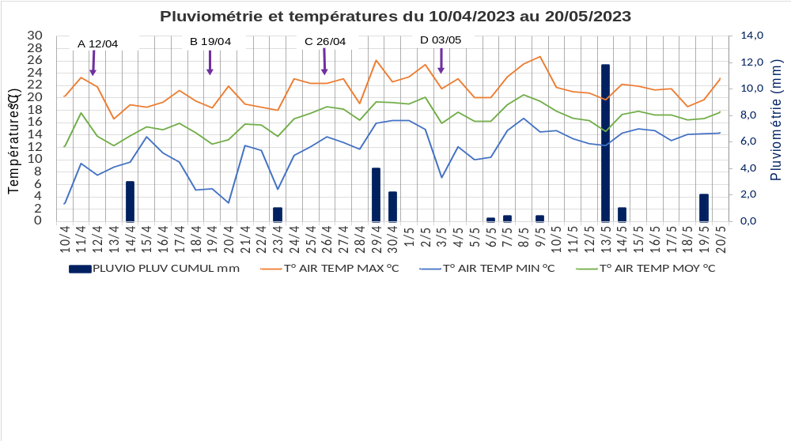
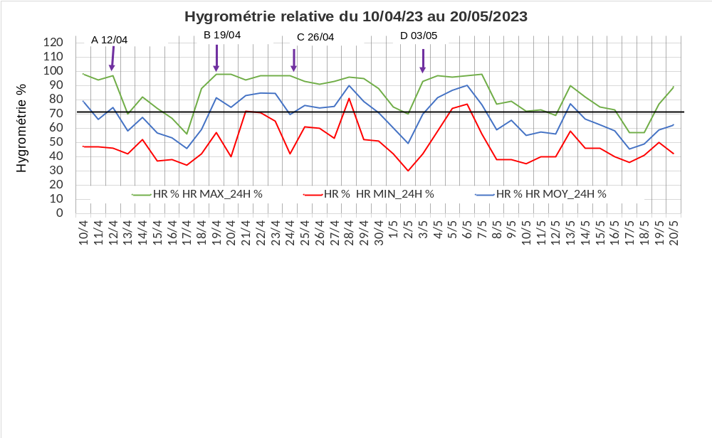
Conditions climatiques

Slide 47
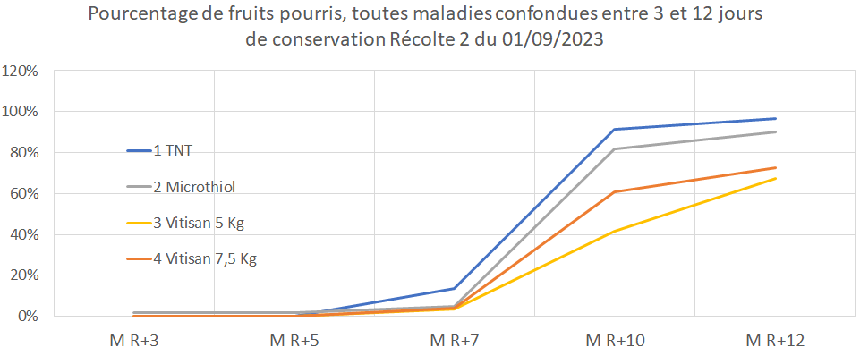
Effet sur conservation des fruits
Pas d’analyse statistique possible
Observation de tendances sur pourcentage de fruits pourris en moins en comparaison du TNT, à 10 jours :
  Vitisan 5 kg : 54%
  Vitisan 7,5 kg : 34 %

